Slide 1
Osez le Débit Différé !
Un équipement massif de nos clients en Débit Différé nous permettra de garantir notre PNB de demain.
Hdj du 18 mars 2021
BDD
18 mars 2021

Slide 2
L’état des lieux du débit différé en CEGEE
Peu de clients connaissent réellement le fonctionnement du débit différé
    Concrètement comment cela fonctionne ?
    À qui s’adressent nos cartes DD ?
    À quel moment proposer nos cartes DD ?
    Dans quelles situations nos cartes DD sont-elles un incontournable ?
Le débit différé est souscrit à l’initiative du client, si nous chassions quelques idées reçues
Comment piloter et suivre le DD
    Vision client
    Vision conseiller
    Au final, c’est vous qui en parlez le mieux …
Boîte à outils

Slide 3
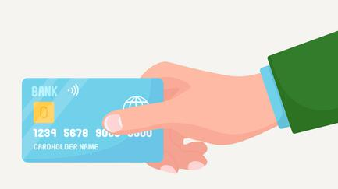

Hdj du 18 mars 2021
Une pression accrue sur le modèle économique des cartes bancaires s’exerce à ce jour sur les réseaux bancaires, réduisant de fait notre PNB
En France plus de 60% des achats de la vie courante sont réglés avec une carte bancaire.
Ces paiements génèrent des revenus pour les banques : pour chaque transaction effectuée par nos clients avec leur carte, nous percevons des Commissions Interbancaires de Paiement (CIP). Ces commissions varient en fonction du type de la carte :
Une carte à débit immédiat (DI) génère 0,20% de CIP
Une carte à débit différé
(DD) génère 0,30% de CIP
Equiper massivement nos clients en carte à Débit Différé (notre stock + nouvelles entrées en relation) est un moyen de développer significativement notre PNB.

Slide 4
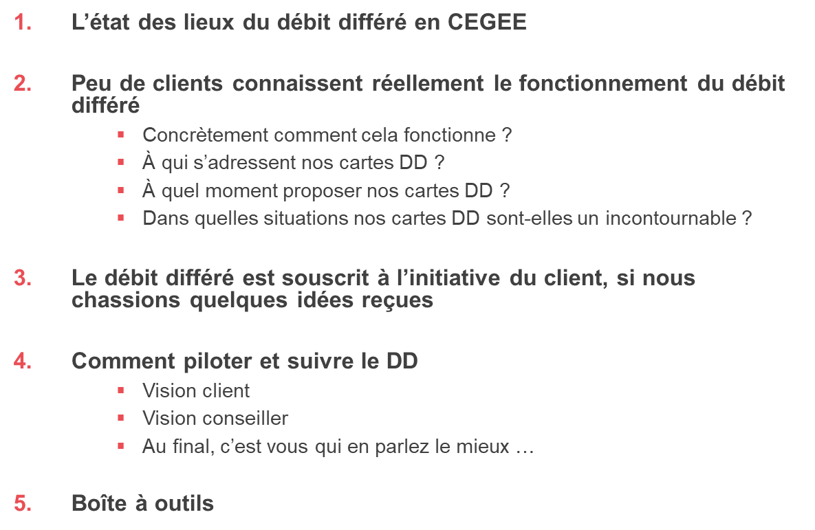
01
01

Slide 5
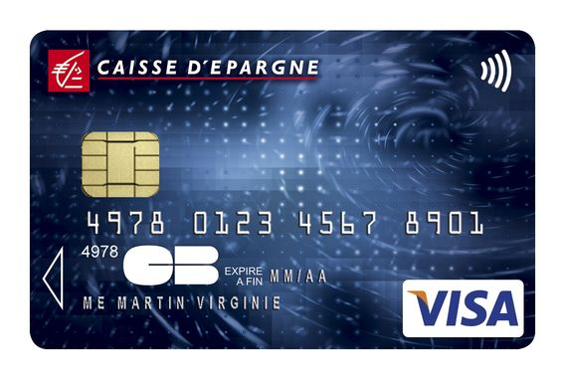
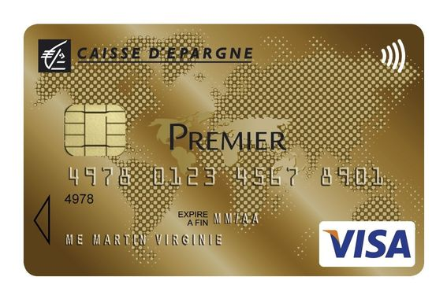
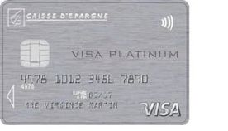
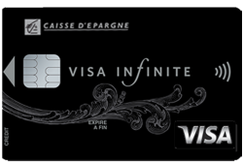
Hdj du 18 mars 2021
En préambule, effectuons un état des lieux de notre stock en CEGEE, sa rentabilité, ainsi que de nos habitudes de vente
STOCK | 352 893 | 197 213 | 4 981 | 1 345
RENTABILITE DI | 32,40 € | 121,10 € | nc | nc
RENTABILITE DD | 38,40 € | 129,50 € | 181,50 € | 290,40 €
STOCK DD | 10% (36% en izi) | 35% (61% en izi) | 100% (dont 60% en izi) | 100%
STOCK DI | 90% | 65% | nc | nc
Le DD est peu proposé, particulièrement pour les Visa Classic
Le duo Izicarte / DD se fait plus aisément
Ce stock nous positionne à la 11ème place du RCE …
… et les ventes 2020 à la 1ère place en évolution N/N-1

Slide 6
02

Slide 7

Hdj du 18 mars 2021
Peu de clients connaissent réellement le fonctionnement du débit différé, pourtant il révèle de nombreux avantages et nous pouvons le proposer systématiquement
Concrètement comment cela fonctionne ?
  Le débit différé est un service attaché à la carte de paiement du client qui permet de mensualiser les dépenses effectuées par carte bancaire. Toutes les dépenses par carte sont ainsi regroupées.
  En débit différé, les paiements par carte sont regroupés et prélevés sur le compte une seule fois par mois : tous les paiements effectués entre le 1er et le 30 (ou 31) du mois sont débités du compte le 4 du mois suivant.
  Contrairement aux paiements, les retraits d’espèces réalisés aux distributeurs automatiques de billets sont débités immédiatement sur le compte.
1
Avec le DD, seules deux dates sont à retenir :
Date d’arrêté de compte | Le dernier jour du mois
Date de débit des paiements | Le 4 du mois suivant

Slide 8










Hdj du 18 mars 2021
Peu de clients connaissent réellement le fonctionnement du débit différé, pourtant il révèle de nombreux avantages et nous pouvons le proposer systématiquement
À qui s’adressent nos cartes à débit différé (DD) ?
2
Les cartes à Débit Différé conviennent à
tous nos clients
en respectant les critères risques suivants :
Non fiché FICP
Hors surendettement et clients fragiles
Noté entre 1 et 8 inclus
Sont inclus les clients jeunes et les entrées en relation
Nous nous assurerons :
D’étudier avec minutie le fonctionnement du compte
(historique, utilisation du découvert, frais d’intervention…)
D’adapter les moyens de paiements en fonction des revenus domiciliés
(montant du Découvert Autorisé, types et plafonds des cartes, le niveau de découvert autorisé)
De vérifier les premières semaines le niveau d’utilisation du DD
schéma délégataire

Slide 9
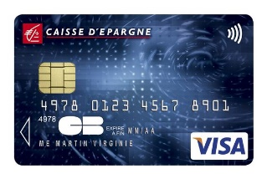



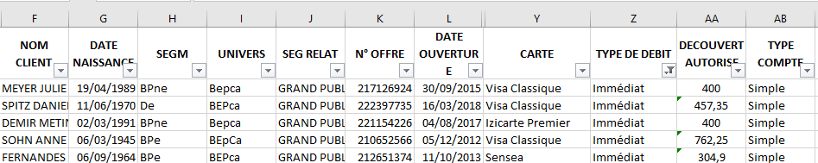
Hdj du 18 mars 2021
Peu de clients connaissent réellement le fonctionnement du débit différé, pourtant il révèle de nombreux avantages et nous pouvons le proposer systématiquement
3
À quel moment proposer nos cartes à débit différé ?
2 requêtes ORCA vous permettent de générer de l’activité DD :
1) Anticiper l’échéance de la CB « clients avec échéances 2021 »
2) De manière proactive en visitant votre portefeuille, « stock de bouquets libertés », en filtrant la colonne Z
Lors de toute entrée en relation, dans le cadre d’un entretien de découverte, lors de tout entretien épargne, crédit, assurance (questions passerelles, à travers l’APE)
Lors d’une réclamation d’un client présentant un risque sain mais qui a eu des commissions d’intervention, le CT 0210 vous permet d’analyser la tarification sur une année.

Slide 10

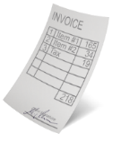




Hdj du 18 mars 2021
Peu de clients connaissent réellement le fonctionnement du débit différé, pourtant il révèle de nombreux avantages et nous pouvons le proposer systématiquement
Dans toutes les situations nos cartes à débit différé sont un incontournable, voici quelques exemples :
4
J’ai des frais médicaux à payer… la sécurité sociale et la mutuelle vont mettre quelques jours à me rembourser…
En attente
d’une entrée d’argent…
La solution :
la carte à Débit Différé
Je suis commercial et j’ai des frais à avancer. Mon employeur me remboursera, mais seulement à la fin du mois….
J’ai des frais de réparation à payer, mon assurance va me rembourser, mais pas de suite…
J’ai des frais de réparation à payer, mon assurance va me rembourser, mais pas immédiatement…
Je viens d’effectuer un prêt immobilier et je dois payer rapidement une facture pour les travaux…
Je viens d’effectuer un prêt immobilier et je dois payer rapidement une facture pour les travaux…

Slide 11



Hdj du 18 mars 2021
Peu de clients connaissent réellement le fonctionnement du débit différé, pourtant il révèle de nombreux avantages et nous pouvons le proposer systématiquement
Dans toutes les situations nos cartes à débit différé sont un incontournable, voici quelques exemples :
5
Je dois remplacer d’urgence mon lave-linge, mais je risque d’être à découvert…
Faire face à
une sortie d’argent…
La solution :
la carte à Débit Différé
Je rêve de m’acheter une veste, mais je vais devoir attendre que mon salaire me soit versé… J’espère qu’elle sera encore là le mois prochain !
Je dois payer un rappel important des impôts, payer une rentrée scolaire… mon mois va être difficile !
Je dois payer un rappel important des impôts, payer une rentrée scolaire… mon mois va être difficile !

Slide 12
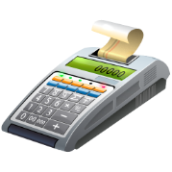



Hdj du 18 mars 2021
Peu de clients connaissent réellement le fonctionnement du débit différé, pourtant il révèle de nombreux avantages et nous pouvons le proposer systématiquement
Dans toutes les situations nos cartes à débit différé sont un incontournable, voici quelques exemples :
6
Je viens d’avoir une fraude sur ma CB, si seulement je pouvais être remboursé avant même d’avoir été débité !
Faciliter
son quotidien…
La solution :
la carte à Débit Différé
Bien que je gère correctement mon budget, j’ai régulièrement des frais d’intervention (agios) sur mon compte… Comment faire pour en payer moins ?
Avec les collègues nous allons offrir un joli cadeau à Sarah pour la naissance de sa fille. C’est moi qui avance le budget… Cela va « plomber » le solde de mon compte !
Avec les collègues nous allons offrir un joli cadeau à Sarah pour la naissance de sa fille. C’est moi qui avance le budget… Cela va « plomber » le solde de mon compte !
Avec ma compagne, nous avons 2 comptes individuels et 1 compte-joint, comme les dépenses varient tous les mois, nous ne savons jamais quelle somme nous devons mettre sur le compte-joint…
Avec ma compagne, nous avons 2 comptes individuels et 1 compte-joint, comme les dépenses varient tous les mois, nous ne savons jamais quelle somme nous devons mettre sur le compte-joint…

Slide 13
03

Slide 14
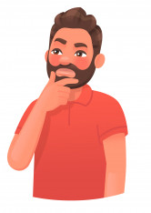
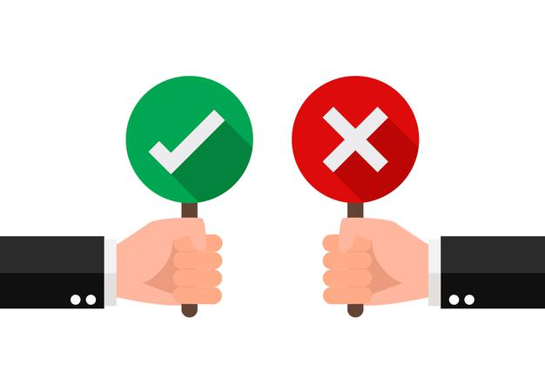
Hdj du 18 mars 2021
Le débit différé est souscrit dans 66% à l’initiative du client, et dans 93% des cas les utilisateurs réguliers sont satisfaits, si nous chassions quelques idées reçues ….
Le DD c’est coûteux, je préfère le découvert autorisé, je trouve cela plus difficile à gérer et cela doit occasionner plus de dépenses ….
C’est faux …!
Moins d’utilisation du découvert, c’est moins d’agios
Moins de commissions d’intervention car elles sont limitées à 1 seule par mois, débitée au moment du débit regroupé de toutes les opérations du mois
Le DD est une avance de trésorerie mensuelle sans frais, du crédit gratuit en somme
Débit Différé
(pas de frais)
Déc Autorisé
(agios)
Crédit renouvelable
(intérêts)
Prêt perso
(intérêts)

Slide 15
Hdj du 18 mars 2021
Le débit différé est souscrit dans 66% à l’initiative du client, et dans 93% des cas les utilisateurs réguliers sont satisfaits, si nous chassions quelques idées reçues ….
Le DD c’est risqué, je n’aime pas trop car on dépense, on dépense sans s’en rendre compte, j’ai eu beaucoup d’amis surendettés à cause de cela ….
C’est faux …!
Le DD vous permet d’éviter, en cas de dépense importante de puiser dans votre épargne ou d’emprunter de l’argent à vos proches.
Grâce à votre banque à distance, vous pouvez vérifier lorsque des paiements importants sont effectués, et vous avez le temps d’approvisionner votre compte.

Slide 16
Hdj du 18 mars 2021
Le débit différé est souscrit dans 66% à l’initiative du client, et dans 93% des cas les utilisateurs réguliers sont satisfaits, si nous chassions quelques idées reçues ….
Le DD c’est compliqué, le problème c’est que l’on ne voit pas ce que l’on dépense, en DD je me dis que j’ai le temps, que je vais oublier, que je ne saurai plus ce que j’ai dépensé…
C’est faux …!
La gestion des dépenses cartes avec un DD équivaut à un système d’abonnement à l’usage, vous payez à la fin du mois seulement ce que vous avez dépensé, comme votre loyer ou votre gaz, électricité…
Votre application mobile de banque à distance, tout comme le site internet de la CEGEE vous permettent à tout moment de savoir où vous en êtes, au fur et à mesure de vos achats.

Slide 17
04

Slide 18
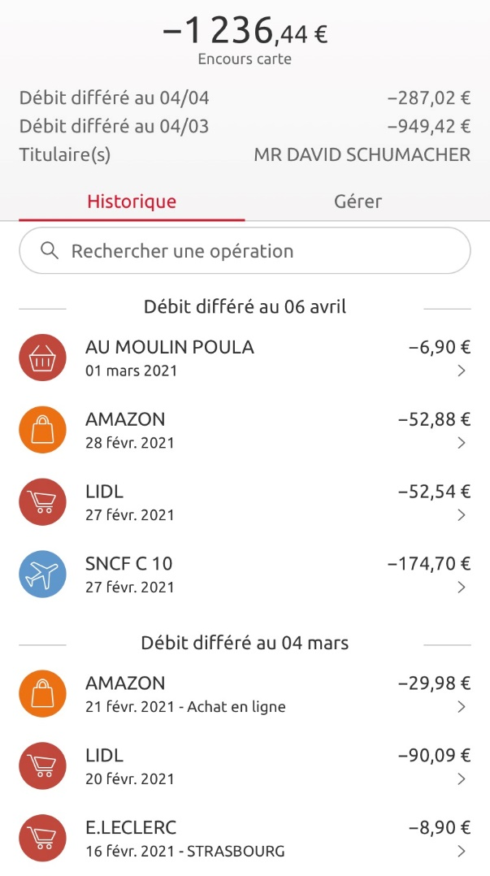

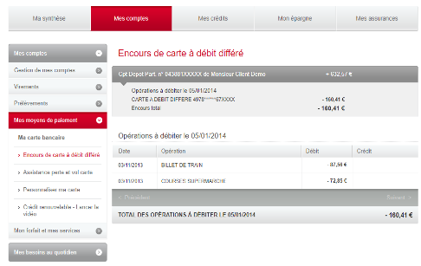

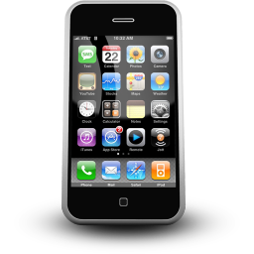
Hdj du 18 mars 2021
Comment notre client peut piloter son débit différé …
Comment puis-je visualiser mes achats ?
Les opérations sont consultables immédiatement grâce à votre Banque à Distance.

Slide 19

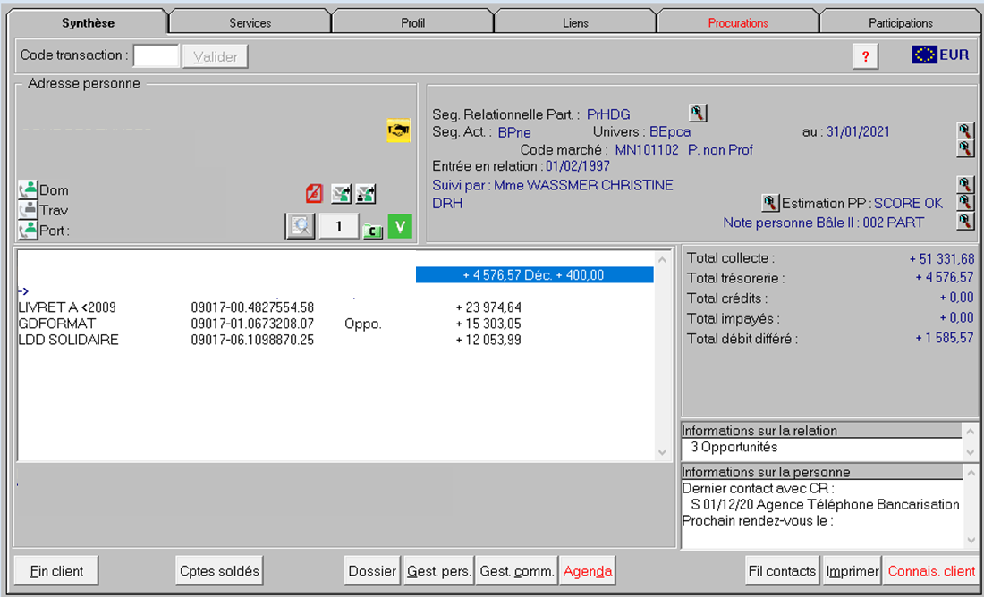
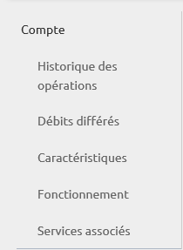
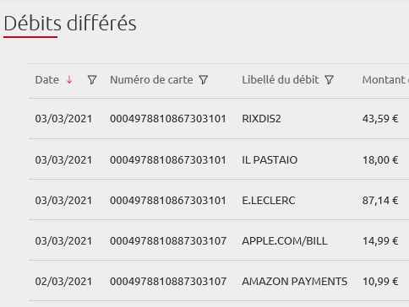
Hdj du 18 mars 2021
Comment le conseiller peut suivre le débit différé de ses clients …
Dès l’écran d’accueil pour le « cumul » puis le « détail » via le ct 0202
Les opérations sont consultables immédiatement dès l’écran de synthèse, le détail via le CT 0202

Slide 20
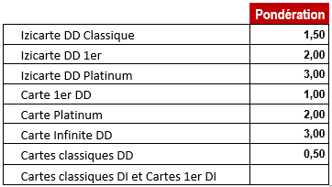
Hdj du 18 mars 2021
Pour les conseillers, la vente de cartes DD impacte la part variable, sur le baromètre
Concrètement comment cela fonctionne ?
  Les ventes nettes de cartes DD impactent dès le niveau « Classique » le Baromètre dans l’univers Bancarisation, rubrique Ventes nettes pondérées, les cartes HDG apportant une pondération supérieure.
Périmètre Cartes
Toutes Ventes Nettes de cartes sont valorisées dans le Baromètre selon la pondération ci-contre.

Slide 21
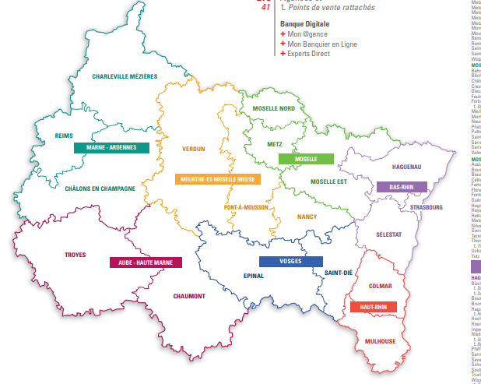







Hdj du 18 mars 2021
Au final le débit différé, c’est vous qui en parlez le mieux , voici quelques bonnes pratiques recueillies au travers des territoires de la CEGEE
Un sondage auprès de nos vendeurs réguliers de cartes à DD nous a permis de déterminer vos secrets pour vendre la carte à Débit Différé :
Vous êtes à titre personnel convaincu des avantages de la DD
Vous en parlez quotidiennement à tous vos clients
Vous utilisez des exemples de la vie courante
Découvrons les ensemble …

Slide 22
Hdj du 18 mars 2021
Au final le débit différé, c’est vous qui en parlez le mieux , voici quelques bonnes pratiques recueillies au travers des territoires de la CEGEE
Thibault Agence de TOUL : « J’accompagne le client sur le site de la caisse d’Epargne, et je lui montre sur la synthèse de démonstration comment cela fonctionne, c’est très visuel, cela rassure les clients qui peuvent s’approprier immédiatement l’outil de suivi » site démo - clic –
Laura Agence de Colmar République : « Si le client est réticent, je lui propose de tester la carte à débit différé, en lui disant qu’en cas d’insatisfaction nous pouvons revenir en arrière, cela l’encourage à l’utiliser, et ils ne reviennent jamais sur le DI »
Coralie Agence de Villé : « Je fais une comparaison avec EDF en expliquant au client qu’à chaque fois qu’il allume un interrupteur ou qu’il met son lave-linge en route il ne reçoit pas une facture, mais que tout est cumulé pour être payé à la fin du mois »
Aurore Agence d’Epinal A. Briand: « Je fais prendre conscience au client que l’on revient rarement sur les dépenses passées pour analyser sa consommation, le DD permet de visualiser le montant des dépenses et de mieux maîtriser son budget »

Slide 23
Hdj du 18 mars 2021
Au final le débit différé, c’est vous qui en parlez le mieux , voici quelques bonnes pratiques recueillies au travers des territoires de la CEGEE
Emilie CRC Banque Digitale : « Au CRC, dès que nous proposons une carte à débit différé à un client, nous lui parlons d’Alert’Ecureuil. Ce service permet d’être prévenu quand le seuil de dépenses CB, préalablement choisit par le client, est atteint. Cela facilite la gestion du débit différé »
David Agence de St Dizier Centre : « Je n’emploie jamais le mot différé, je parle de nouvelle carte où tous les achats sont groupés une fois par mois sur l’historique, les clients sont plus réceptifs »
Guillaume Agence de St Avold : « Je propose la carte à DD dans tous mes RDV, banca bien sûr, mais aussi épargne, crédit, assurance, les clients sont toujours réceptifs à la nouveauté »
Noémie Agence de Reims JJ : « Je la vends systématiquement avec le prêt immo, c’est clairement un tremplin pour placer les avantages du produit, en expliquant que le DD permet d’anticiper gratuitement les déblocages de fonds sans aucune démarche supplémentaire »

Slide 24
05

Slide 25

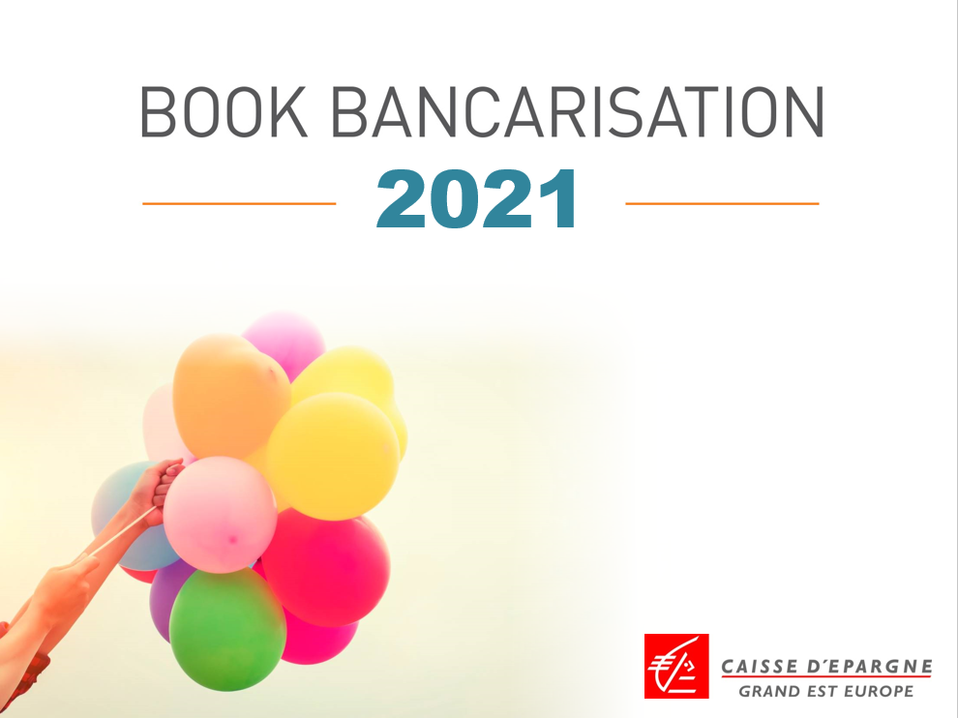

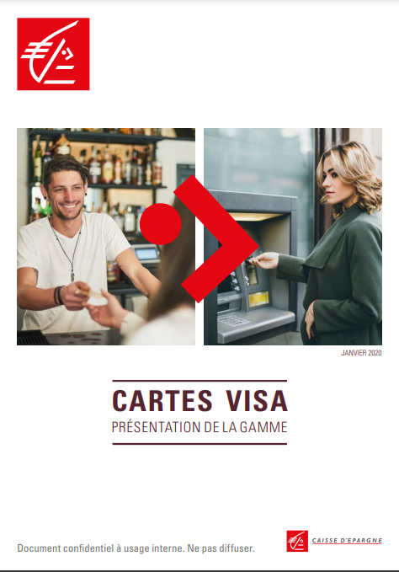

Hdj du 18 mars 2021
Boite à outils
Le mode opératoire des ventes à distance
Notre gamme de cartes bancaires
Le book banca
Retrouvez l’ensemble des infos sur le Débit Différé dans votre Rubrique des Commerciaux :
> Particuliers > Bancarisation > cartes bancaires > Fonction des cartes > Débit Différé

